Slide 1










قوانين الصف
درس اليوم: تعارف وتهيئة
قائمة الحضور
نجمة
اليوم

Slide 2







مــقدمة
محتويات
درس اليوم
نقاط مهمة
القوانين الصفية
محتويات الكتاب
مراجعة
تدريبات

Slide 3

أعرفكم بنفسي
مــقدمة
معلمتكم : هبة المزيد
مادة التدريس : الرياضيات
صفوف التدريس: خامس ابتدائي
بإذن الله ستجدون المتعة معي من خلال الدروس ..
وتصلون للتفوق بإذن الله

Slide 4
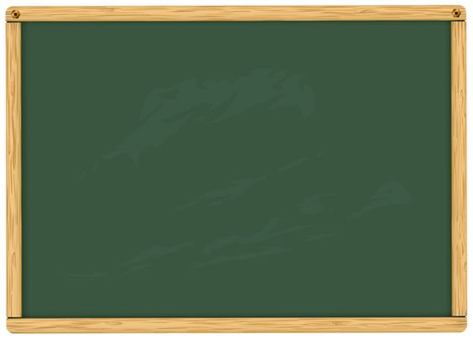








القوانين الصفية
احترام المعلمة والزميلات
عدم مقاطعة المعلمة عندما تتحدث
عدم فتح المايك
بدون إذن
احترام موعد الحصص
الأمانة وعدم الغش
الاهتمام بالواجبات
التركيز مع الشرح
إحضار الكتاب والقلم
استعدادا للحصة

Slide 5
نقاط مهمة
تقسيم الدرجات .
ارسال واستقبال الواجبات.
كيفية التواصل مع المعلمة.
المشاريع والمهام الأدائية.
آلية التعزيز الفردي والجماعي.
الدفتر وورق العمل.
لقاء مع أولياء الأمور للاستفسارات.
قناة أو قروب تواصل.

Slide 6


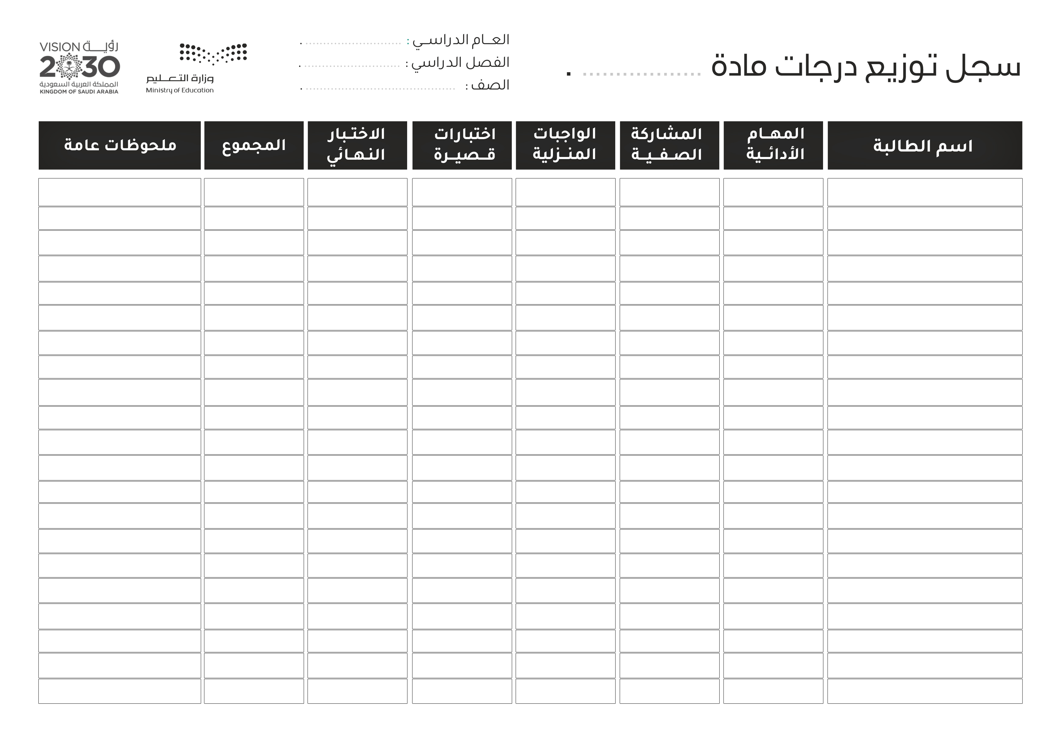
تقسيم الدرجات
نقاط مهمة
50
10
10
10
10
10

Slide 7
إرسال واستقبال الواجبات
نقاط مهمة
جدول الواجبات
استقبال الواجبات في المنصة

Slide 8
المشاريع والمهام الأدائية
نقاط مهمة
وقت إرسال المهام الأدائية.
نوعية العمل :فردي أو جماعي.

Slide 9
الدفتر وورق العمل.
نقاط مهمة
توفير دفتر ورقي
كتابة ملخصات الدروس أو تصوير الشاشة
ورق العمل الكتروني للتدرب يمكن طباعته

Slide 10
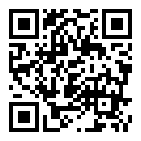

لقاء مع أولياء الأمور+التواصل
نقاط مهمة
  قناة الدروس والواجبات وأوراق العمل
https://t.me/joinchat/tAlkieisJCM0ZGM0

Slide 11
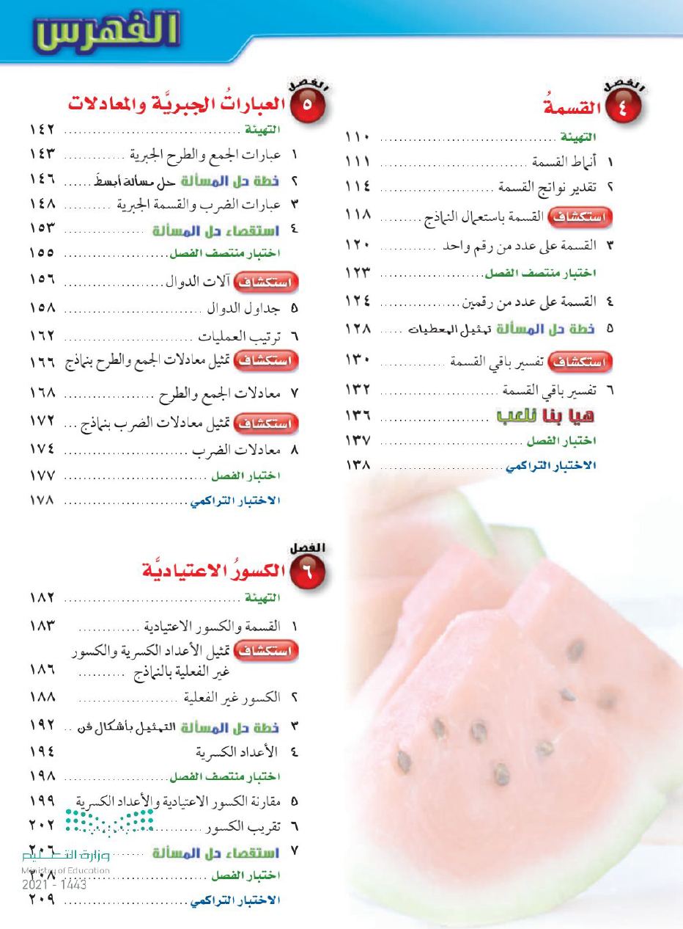
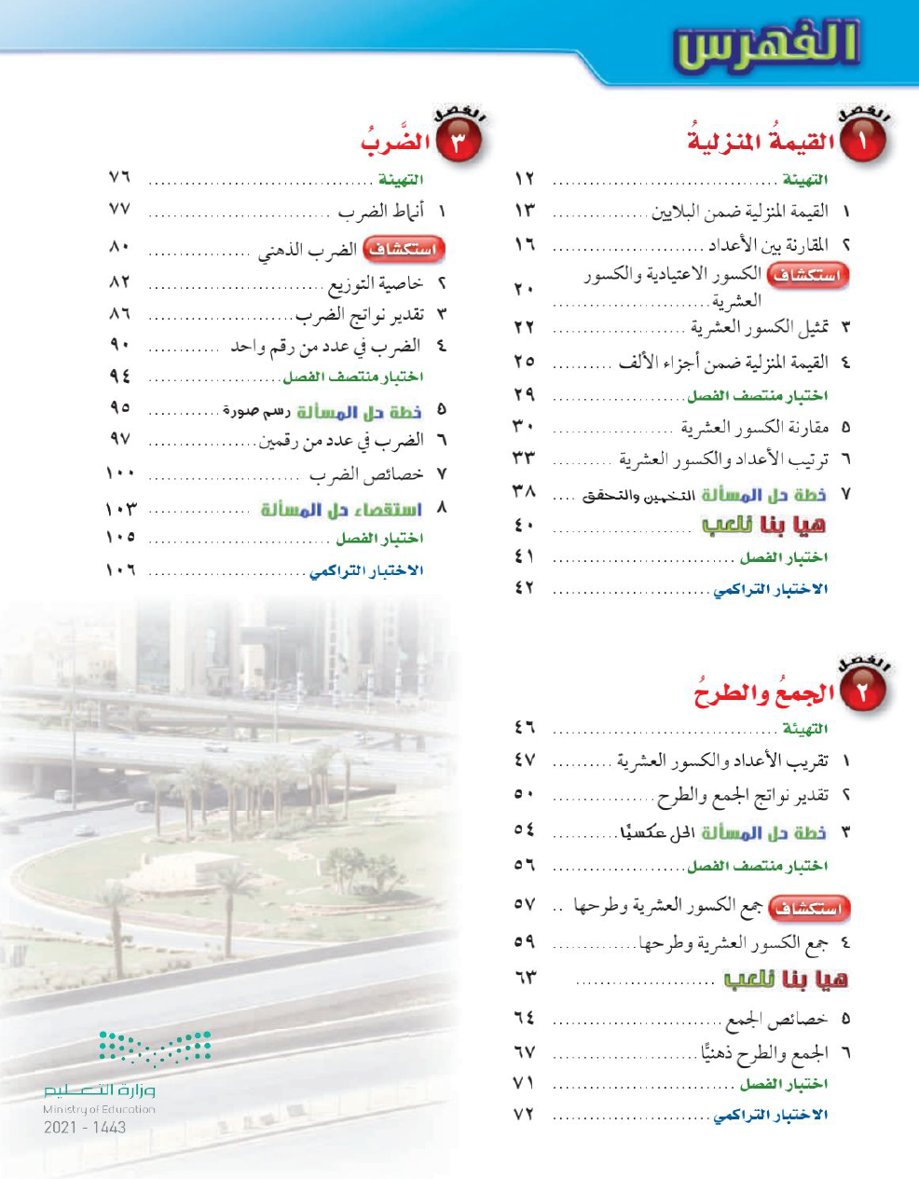
محتويات الكتاب

Slide 12
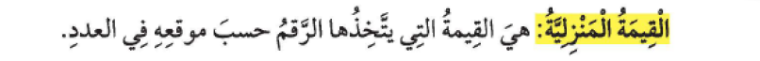
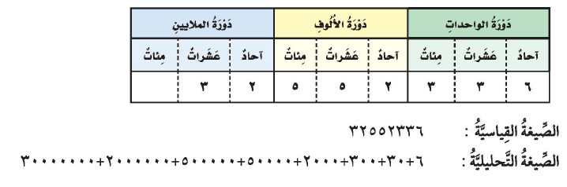
مراجعة

Slide 13
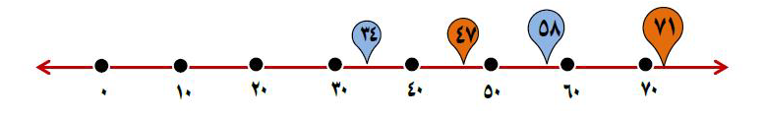
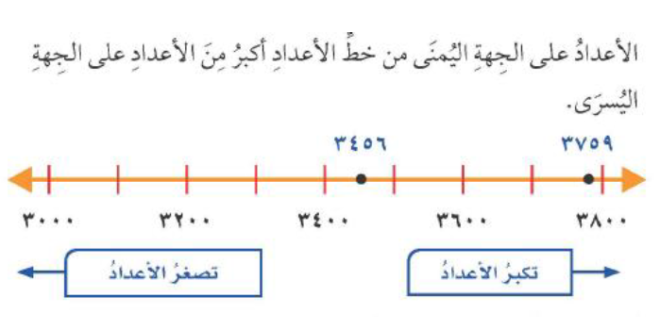
المقارنة بين الأعداد

Slide 14
التقريب

Slide 15
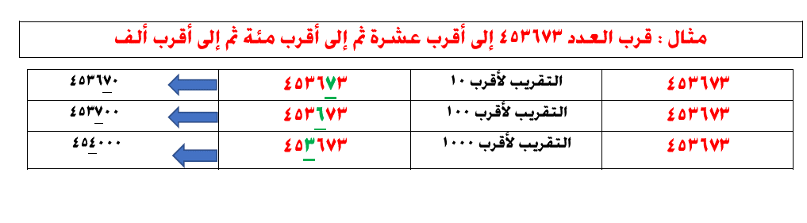
مراجعة

Slide 16
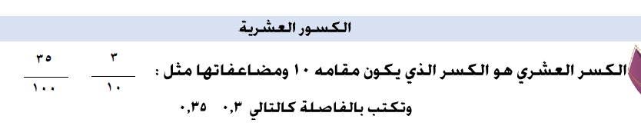
مراجعة

Slide 17
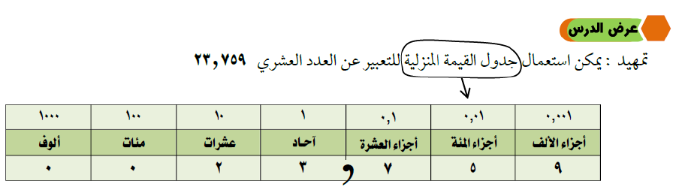
مراجعة

Slide 18
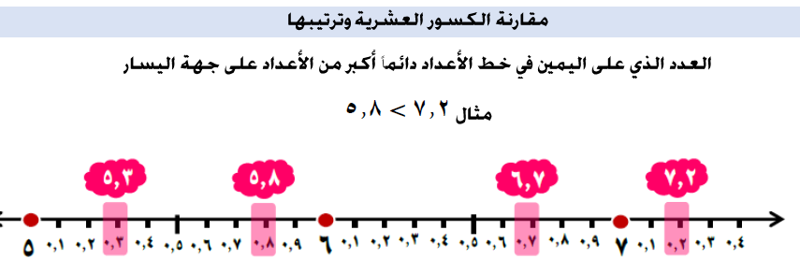
مراجعة

Slide 19
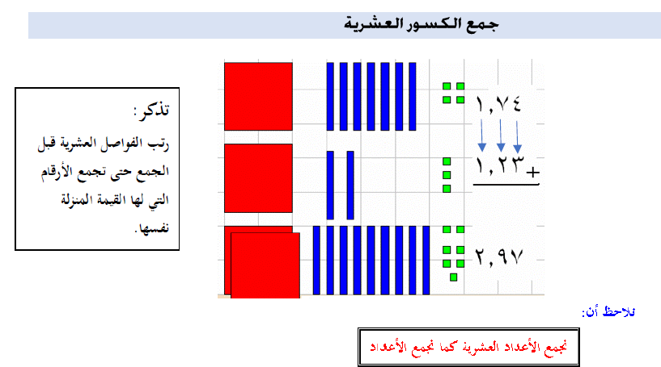
مراجعة

Slide 20
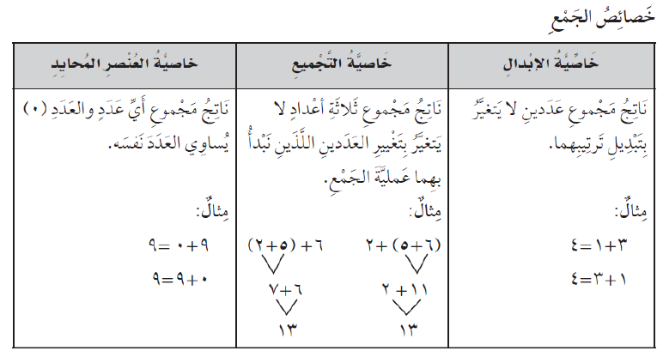
مراجعة

Slide 21
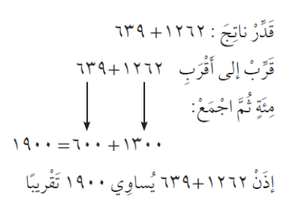
تقدير نواتج الجمع

Slide 22
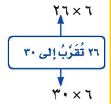

الخطوة الأولى التقريب
تقدير نواتج الضرب

Slide 23
قابلية القسمة
القسمة على 2 | القسمة على 3 | القسمة على 5 | القسمة على 6 | القسمة على 10
إذا كان آحاد العدد زوجي 0،2،4،6،8 | إذا كان مجموع العدد يقبل على 3 | إذا كان آحاد العدد 0 أو 5 | إذا كان العدد يقبل القسمة على 2 و3 | إذا كان آحاد العدد 0
56 | 36 | 55 أو 70 | 18

Slide 24
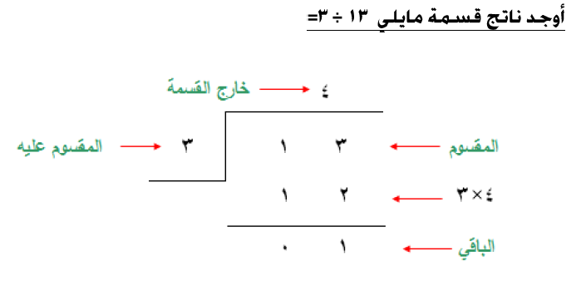
القسمة المطولة

Slide 25
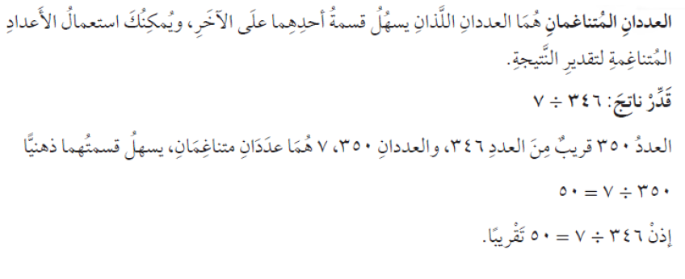
تقدير نواتج القسمة

Slide 26
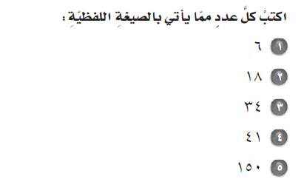
تدريبات

Slide 27
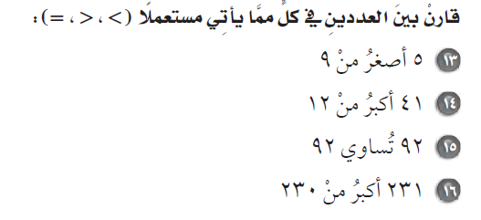
تدريبات

Slide 28
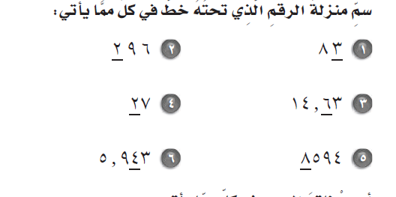
تدريبات

Slide 29
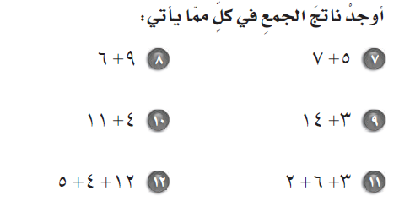
تدريبات

Slide 30
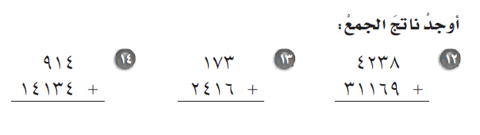
تدريبات

Slide 31
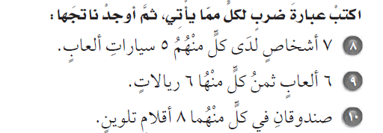
تدريبات

Slide 32
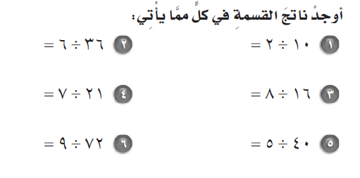
تدريبات

Slide 33
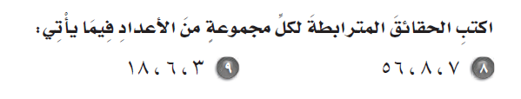
تدريبات

Slide 34
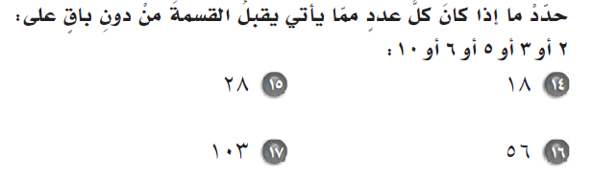
تدريبات

Slide 35


ختاماً
انطلق وحلق نحو النجاح
من لديه هدف لايهاب صعود الجبال
إعداد: هبة المزيد https://t.me/hebamaz

